Slide 1
Dialogkonferanse Ruter
Hafslund ASA
13. Februar 2017

Slide 2
Hafslund – et rendyrket kraftselskap
Norges størst nettselskap
~ 700 000 kunder
∼ 23% andel*
Norges største leverandør av fjernvarme
~ 1,6 TWh
~ 35% andel*
Norges største strømsalgsselskap – femte største i Norden
~ 1,1 mill. kunder
~ 25% andel*
En mellomstor kraftprodusent
3,1 TWh
~ 2% andel*

Slide 3
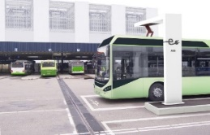
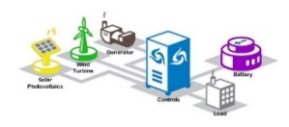
Forretningsutvikling for å styrke framtidig konkurransekraft
Etablerte prosjekter
Eksempler på initiativer og muligheter
Kundeløsning for effektiv energibruk
Ladeinfrastruktur - busslading
Digitalisering
Vindenergi
Smart energistyring
Annen ikke-regulert infrastruktur
Varmebasert
kjøling
Solenergi
Hafslund søker nye kommersielle muligheter for å styrke framtidig konkurransekraft, men innenfor ladeinfrastruktur er man kun i en sonderingsfase

Slide 4
Hafslund som infrastruktureier
Eierskap og investeringer
Eier og drifter i dag den elektriske infrastrukturen i Oslo, Akershus og Østfold
Tilgang til «infrastrukturkapital» / langsiktig kapital
Har tung innkjøps- og prosjektkompetanse
Utnytte storskala effekter innen Hafslunds kjernekompetanse
På piloter i Sverige har energiselskapene en definert rolle
Driftskompetanse
Har kompetanse på prosjektering, utbygging, drift
Styring og overvåkning (driftsentral)
Måling, avregning, fakturering
Beredskap
Optimalisere stor infrastruktur
Hafslund ønsker å se på mulighet til å ta et eierskap til bussladeinfrastruktur i Oslo og Akershus

Slide 5
Tilknytning av ladeinfrastruktur
Hafslund Nett
13. Februar 2017
Erik Jansen

Slide 6
Tilknytning av ladeinfrastruktur – hva kan vi levere
Vi kan levere det dere ønsker av effekt.
Leverer på alle standard spenningsnivåer på lavspenning: 230V, 400V eller 690V.
Vi kan også levere på høyspenningsnivå (>1000V).
Ved levering på høyspenning er det noen forhold å være oppmerksom på
Krav til driftsleder
Mulig behov for anleggskonsesjon (må søkes hos NVE)

Slide 7
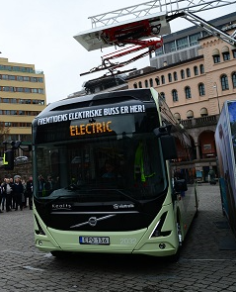
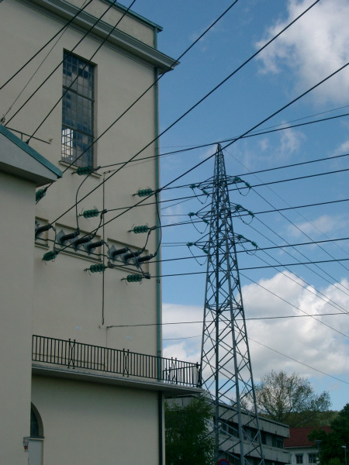
Kostnadene ved tilknytning vil variere ut fra lokasjon og effekt
☹
☺
Hafslund Nett praktiserer anleggsbidrag, det vil si at alle må betale det det koster å få strøm dit de ønsker.
Ladepunkt bør etableres nær sterke punkter i nettet med nok kapasitet
Viktig å komme tidlig i dialog med Hafslund Nett

Slide 8
Nettleien – Kostnaden ved bruk av nettet
Lavspennings tilknytninger over 125 A (230V) eller 80 A (400 V) samt anlegg med forventet årsforbruk over 100 000 kWh tarifferes med effekttariffer. Alle høyspenning tilknytninger tarifferes med effekttariffer.
Effekttariffer har et effektledd i tillegg til fastledd og energiledd
Effektleddet avregnes etter anleggets høyeste målte effektuttak per kalendermåned.
Notes:
Detaljer for tariffene våre finnes på hafslundnett.no

Slide 9
Ladeinfrastruktur – hva trenger vi for planlegging
Strøm til lading behandles på samme måte som alle andre tilknytninger.
Det viktigste i starten er lokasjon og effekt. Da kan vi begynne arbeidet med å sjekke kapasiteten i området og gi en pekepinn på kostnadene.
Hvor ønskes tilknytningen
Hvor stor effekt ønskes
Hvilket spenningsnivå trenger man

